Slide 1

星巴克标志
唐咏佳

Slide 2
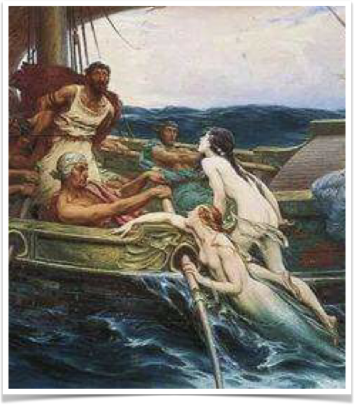
能指——海妖塞壬
出处：《奥德赛》
歌声引诱航海者

Slide 3
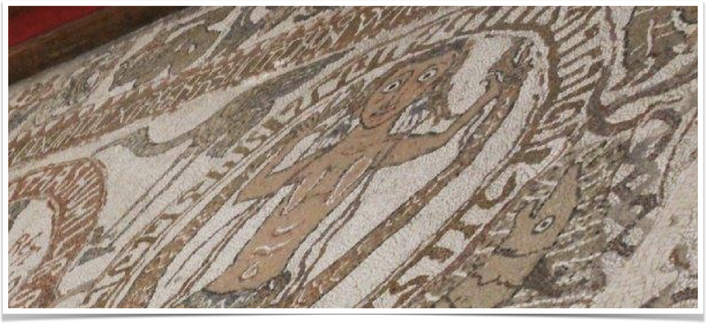
具体化形象
裴萨罗 奥特朗托大教堂

Slide 4
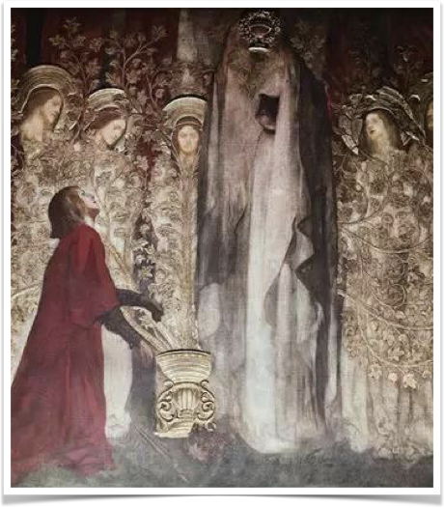
双尾美人鱼——梅露莘
欧洲广为流传的爱情故事
“狮心王查理”
《亚瑟王传奇》
所指——星巴克咖啡的味道

Slide 5
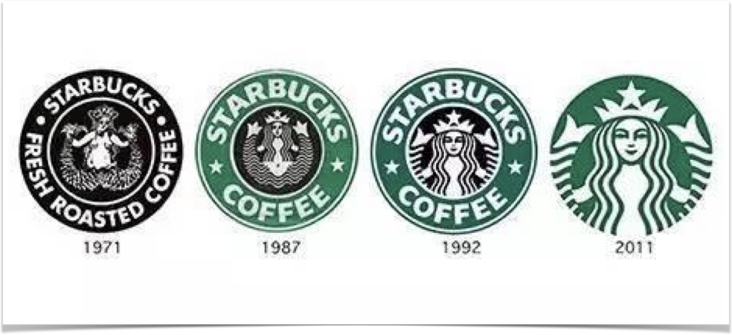
抽象化
顾客范围越来越广
符合现代人审美
星巴克标志演变过程

Slide 6
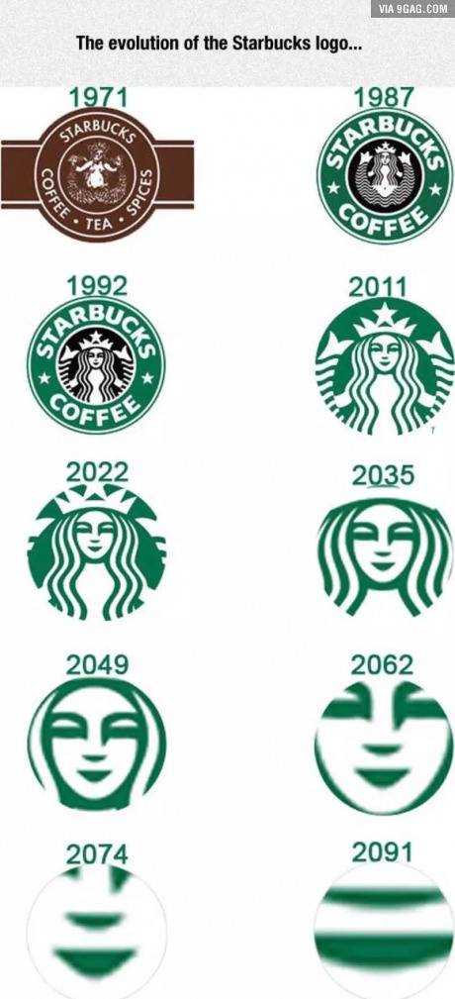
谢谢观看！

